Slide 1
凱斯整合行銷 KASSER
聯輔會
各群室內容建議
作者：Gigi
日期：2022/5/5

Slide 2
一、各群內容架構
業務群介紹
服務項目/計畫工具
表單下載
榮譽項目
聯絡相關訊息

Slide 3

1. 業務群介紹
*建議各群都要放
需提供：
文字(至少130字)
圖片(1張)or影片(1則)
形式：左文右圖
TEXT

Slide 4

2. 服務項目/計畫工具
*建議各群都要放
需提供：
項目內容(至少2~3項)，文字約30字內
形式：上圖(小圓)下文
標題
標題
標題
TEXT
(可有可無)
TEXT
(可有可無)
TEXT
(可有可無)

Slide 5
3. 表單下載
*可有可無，視各群狀況
需提供：
檔案、表單名稱(依各群現有數量提供)，PDF、WORD、PPT、EXCEL…檔案皆可
形式：條列式
TEXT
TEXT
TEXT

Slide 6
4. 榮譽項目
*可有可無，視各群狀況
需提供：
文字(至少130字)
圖片(1張)or影片(1則)
形式：左圖右文
TEXT

Slide 7

5. 聯絡相關訊息
*可有可無，視各群狀況
需提供：
依各群室聯絡資訊內容提供(電話、傳真、email、聯絡對象…等)
形式：左圖(小圓)右文
標題
TEXT
標題
TEXT
標題
TEXT

Slide 8
二、內容呈現方式建議
業務群介紹
服務項目/計畫工具
表單下載
榮譽項目
聯絡相關訊息

Slide 9

1. 業務群介紹
呈現1
以左文右圖方式呈現，在第一個區塊的介紹置入按鈕，增加誘導網友點擊至各群室的網站or子站，圖片不局限於方格圖片，也可使用圓角、圓型圖片，跳脫以往照片的方塊感

Slide 10
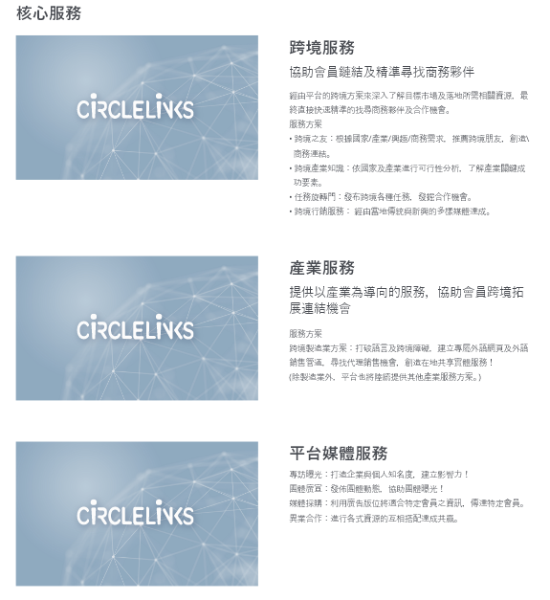

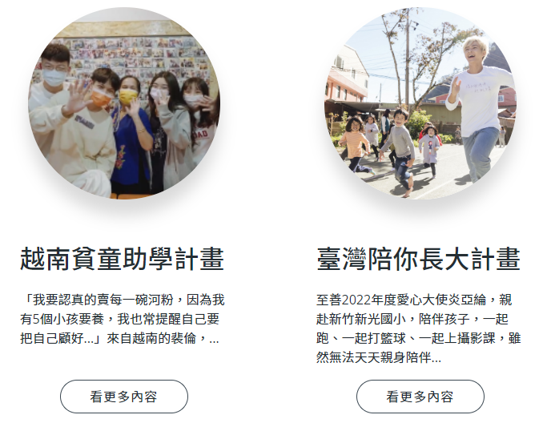
2. 服務項目/計畫工具
*建議各群都要放
呈現1
以左圖右文上至下排下來呈現，也可使用模組【左圖右文、右圖左文】穿插，讓整個版面視覺上看起來多元化
呈現2
與其他區塊不同，傾向於圖片的視覺，加入簡單幾句文字作為輔助敘述，以不同的視覺感受做呈現。
呈現3
使用上圓圖下文模組呈現，下方加入按鈕連結，連結可連至該群室負責的計畫網站，增加區塊的豐富性

Slide 11
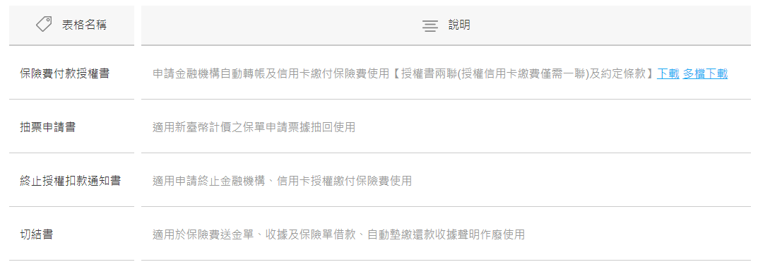
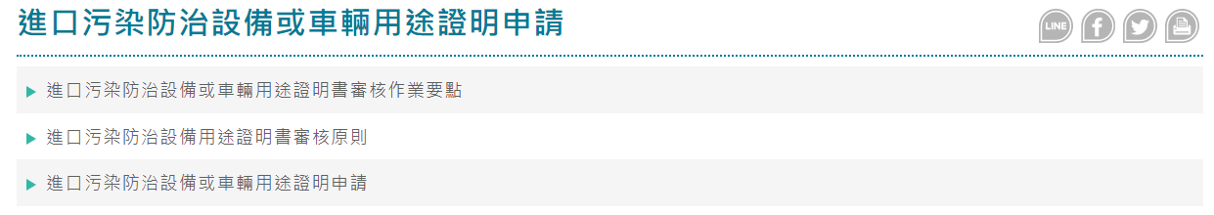
3. 相關表單下載
*可有可無，視各群狀況
呈現1
以表格方式呈現，並加入敘述說明，輔助網友下載表單前，先有更多資訊的了解
呈現2
適用於當上下其他區塊，已用圖片、或表格呈現，此區塊僅顯示名稱，以精簡、條列的方式呈現，避免整體內容看起來太花太雜亂，達到平衡的效果

Slide 12

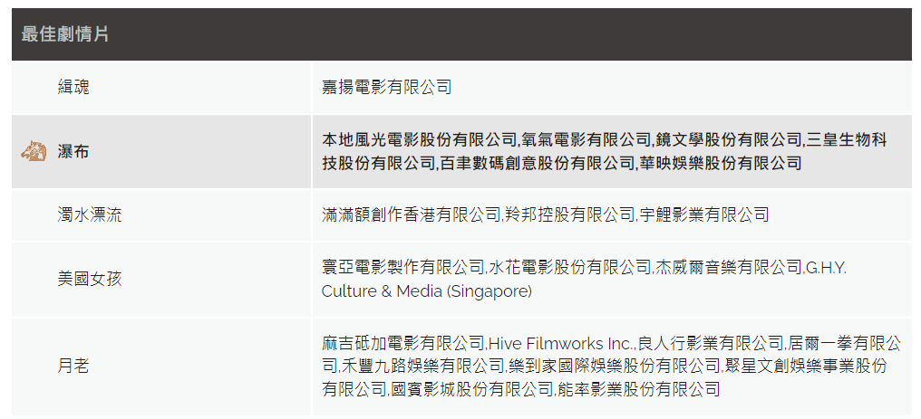
4. 榮譽項目
*可有可無，視各群狀況
呈現1
若榮譽項目事蹟不多，建議可以一段文字敘述，下方搭配ICON或圖片，幫助網友快速聚焦內容重點，讓此區塊看起來豐富性高又不失單調
呈現2
適用於有新聞/文章報導的榮譽項目，用表格方式條列呈現，針對該榮譽以簡單幾行文字敘述，名稱可帶入文字連結，讓網友點擊至報導頁面瀏覽

Slide 13
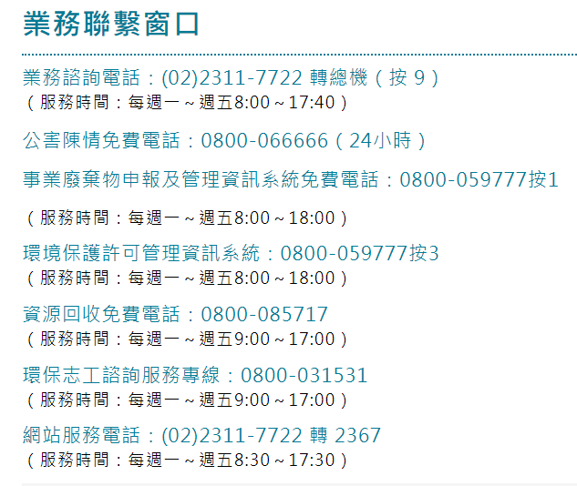

5. 聯絡相關訊息
*可有可無，視各群狀況
呈現1
適用於一個室群有多種聯絡窗口，每個窗口建議都有自己的服務時間、電話、窗口種類名稱，清楚陳列
呈現2
以一般形式簡單條列聯絡資訊，資訊上方加入簡述文字，可從前面介紹區塊(介紹、服務項目)從中萃取文字精華，可使網友更加深對於群室的了解及印象

Slide 14
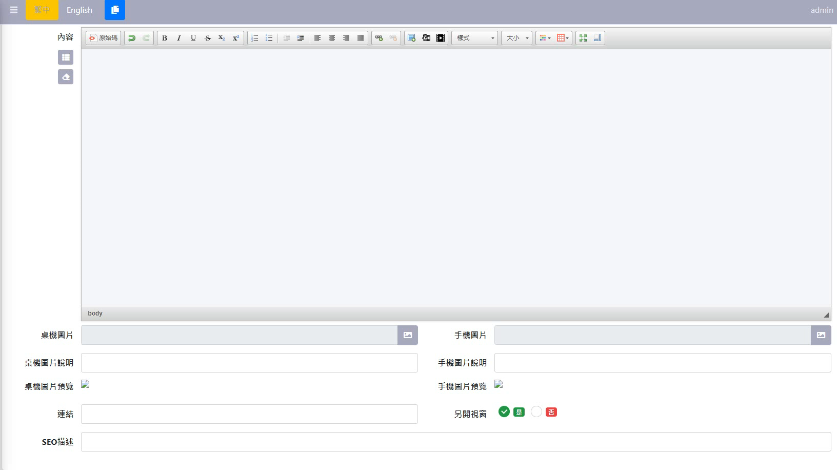
三、後台上稿小幫手(凱斯現有模組)
(影片)

Slide 15






網站現有模組_1/4
主標、副標、內容
左文右圖
左文右影[video]
左影右文[連結]
分隔線
左圖右文
左文右影[連結]
左影右文[video]

Slide 16







網站現有模組_2/4
表格[上標題下內容]
置中影片[video]
置中大圖
置中大圖[圖片文字]
表格[左標題右內容]
置中影片[連結]
置中大圖[滿版]
置中大圖[滿版][圖片文字]

Slide 17








網站現有模組_3/4
表格[聯絡資訊]
置中四圖
置中兩圖[圖片文字]
置中三圖
連結圖片
置中四圖[圖片文字]
置中兩圖
置中三圖[圖片文字]

Slide 18


網站現有模組_4/4
左圖右文(小圓)
置中三圖(圓)

